Slide 1
Equidad Laboral
Logo Sistema
Logo Empresa

Slide 2

Equidad Laboral
Freddy Jose Carrillo Púmar
Julian Camilo Ávila Alfonso
Maria Luisa Fernanda López Bravo
Johan Sebastian Luque Amariles
Daniel Esteban Galindo Patiño
Daniel Sebastian Sierra Riaño
Edwar Santiago Teheran Lopez
Servicio Nacional de Aprendizaje –SENA, Centro de Electricidad Electrónica y Telecomunicaciones
Técnico en Programación de Software - TPS, SegundoTrimestre
Instructor Jose Omar Calderón
Bogotá, 09 de marzo de 2024

Slide 3


Descripción
Sistema de información orientada a la web que permita a las personas registrar su hoja de vida y a empresas consultar esas hojas de vida, generando ofertas laborales a personas con discapacidad.

Slide 4
Índice
Modelo relacional (MR).
Diccionario de datos
Sentencias DDL-DML
Diagrama de clases
C.R.U.D
Logo Empresa

Slide 5
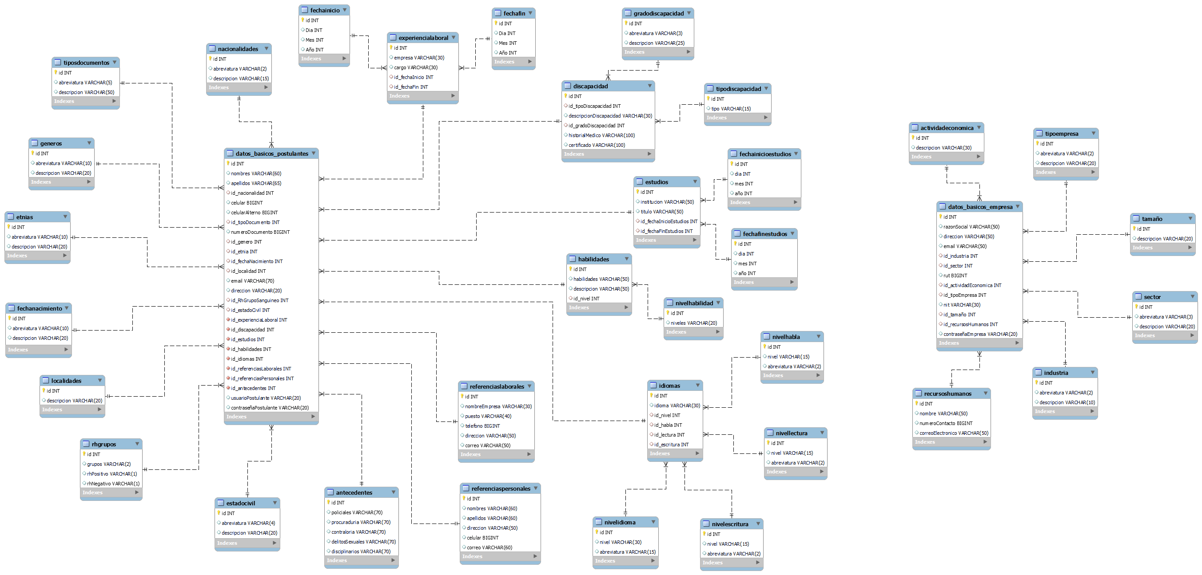
Modelo Relacional (MR)
Logo Sistema
Logo Empresa
https://github.com/DdanielV5001/Bolsa_De_Empleo_Para_Discapacitados/tree/main/trimestre_2/1_Modelo_relacional

Slide 6
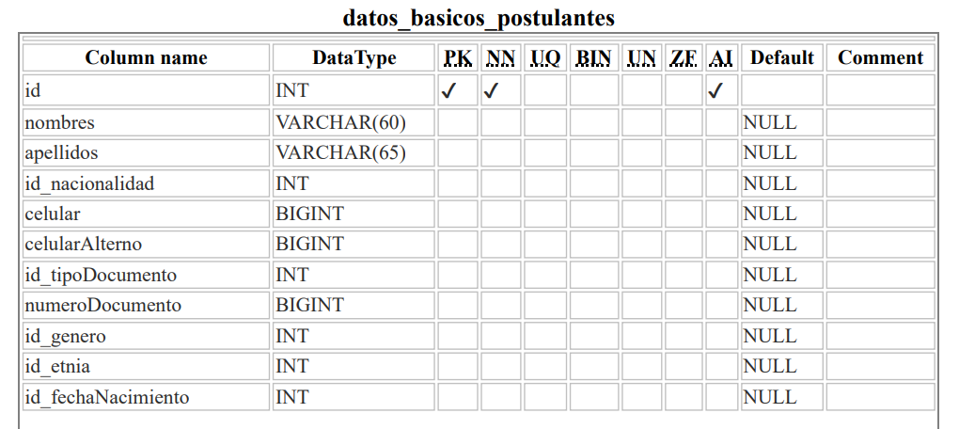
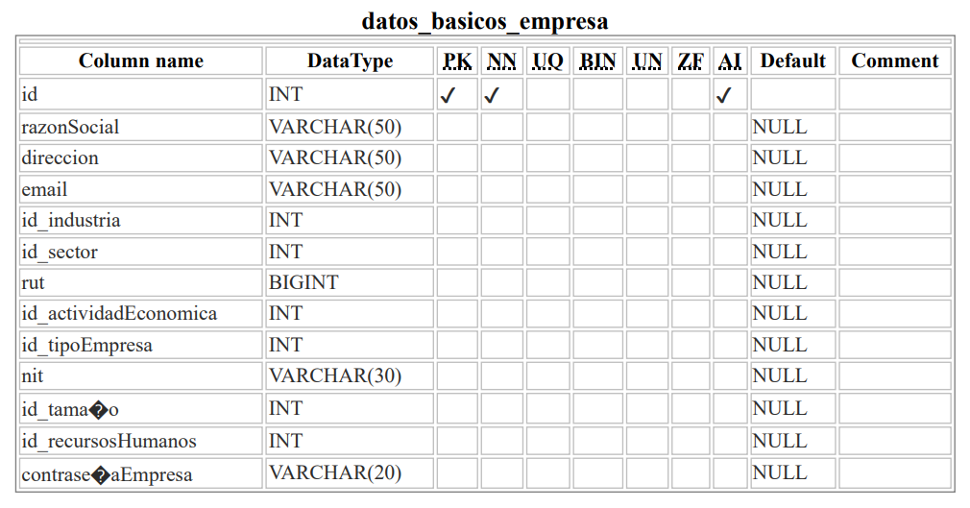
Diccionario de Datos
Logo Sistema
Logo Empresa
https://github.com/DdanielV5001/Bolsa_De_Empleo_Para_Discapacitados/tree/main/trimestre_2/2_diccionario_de_datos

Slide 7
Sentencias DD-DML
Logo Sistema
Logo Empresa

Slide 8
C.R.U.D (Create Read Update Delete)
Logo Sistema
Logo Empresa

Slide 9
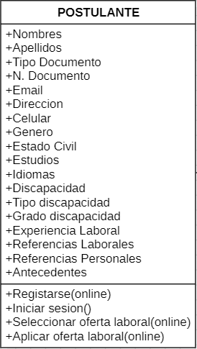
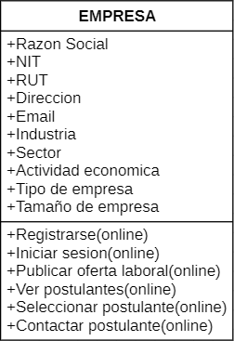
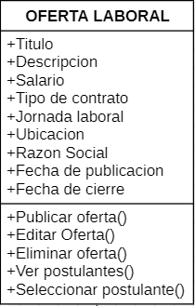
Diagrama de clases
Logo Sistema
Logo Empresa
0..* 1
0..* 1

Slide 10
Entregables Proyecto Formativo por Trimestre
Logo Sistema
Logo Empresa
Primer Trimestre
Plan de Proyecto
Levantamiento de Información
Diagrama de Procesos
IEEE-830 o Historias de Usuario
Diagrama Casos de Uso
Casos de Uso Extendido
Diagrama de Clases
Prototipo No Funcional
Patrón de Diseño
Tercer Trimestre
Planeación de Pruebas
Ejecución de Pruebas
Quinto Trimestre
Manual de Usuario
Sistema de Información Web – Servidor Externo
Segundo Trimestre
Modelo Entidad Relación
Modelo Relacional
Diccionario de Datos
Script de la BBDD
Sentencias DDL
Consultas DML
Automatización de la BBDD
Sistema de Información Web – Servidor Local
Cuarto Trimestre
Manual de Instalación
Configuración del Servidor de Aplicaciones
Configuración del Servidor de BBDD

